Slide 1
Галицьке і Волинське князівства у другій половині ХІІ ст.

Slide 2
Основні поняття і дати:
Опорні поняття:
Союзи племен
Централізована монархія
Вотчина
Феодальна роздробленість
Опорні дати:
1153 – 1187 рр. – правління Ярослава Осмомисла
1199 р. – утворення Галицько – Волинського князівства.

Slide 3
ПЛАН:
Галицька та Волинська земля- вотчина київських князів
Галицьке князівство
Волинське князівство

Slide 4
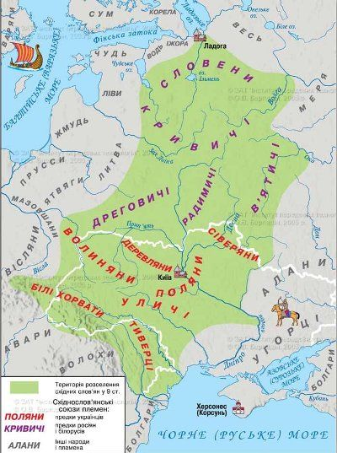
VI– IX ст. на землях сучасних Галичини і Волині існували потужні родоплемінні союзи: дуліби (бужани, волиняни), уличі, білі хорвати.

Slide 5
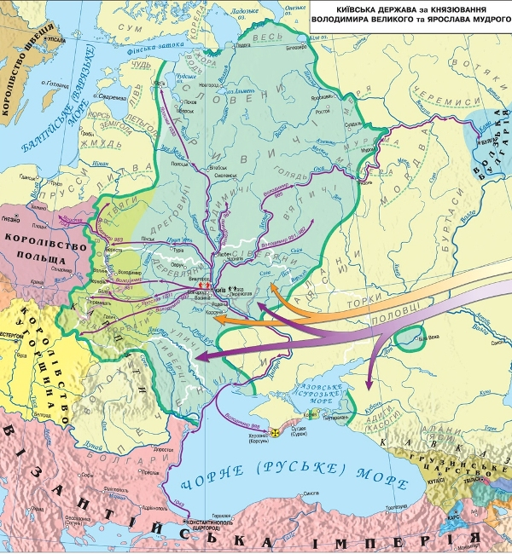
Землі Галичини і Волині були приєднані до Київської Русі в боротьбі з Польщею Володимиром Великим та Ярославом Мудрим протягом 10 – 11 ст. Столицею Волині стало м.Володимир, а Галичини – м.Галич

Slide 6

Галицьке князівство

Slide 7
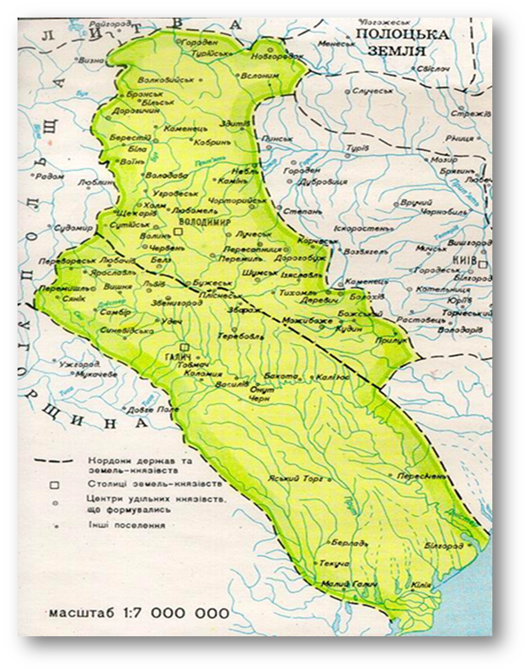
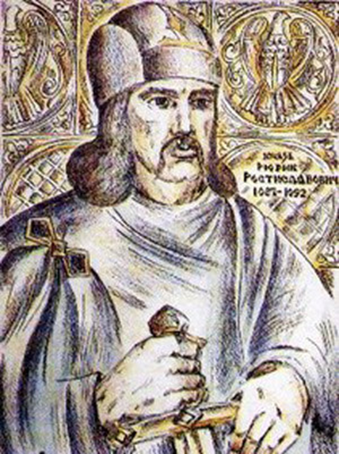
Галицьке князівство виникло в результаті самостійного розвитку, а не розпаду Київської Русі.
З ослабленням Київської Русі в 1097 р. На Любецькому з'їзді Галичину закріпили за династією Ростиславичів (Ростислав – онук Ярослава Мудрого).

Slide 8
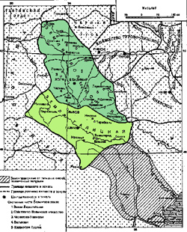

Початок Галицької династії
Ростислав
Володар
Рюрик
Василько
Звенигородське князівство
Перемишль
ське князівство
Теребовлянське князівство
Володимирко
В ході боротьби за вотчину було приєднано Галицькі землі. Об’єднав усі дрібні князівства в єдине Галицьке князівство син Володаря Володимирко Володаревич. В 1141р. зробив своєю резиденцією м.Галич

Slide 9
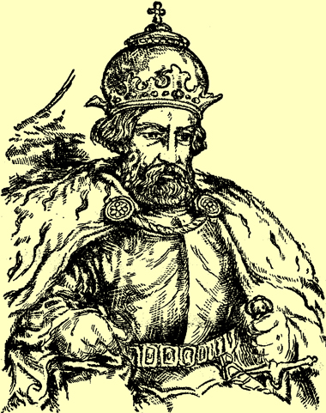
Ярослав Осмомисл
(бл.1130-1187)
Син Володимирка Володаровича
Князівство досягло найбільшої могутності
(осмомисл - той, хто багато думає, знає багато мов, багато читає)

Slide 10

Діяльність
Розширив кордони Галицького князівства до гирла Дністра
відносини з Угорщиною, Польщею та Візантією
Воював з боярами
Встановив добрі відносини з руськими князями в час міжусобної боротьби
Захопив у 1158р. М.Київ
Завдав нищівної поразки Івану Берладнику, який зазіхав на Галицькі землі і почав підкорення Берладських земель (сучасні землі Румунії)
Поставив під свій контроль землі сучасної Молдови і Придунав’я.
Ярослав Осмомисл

Slide 11
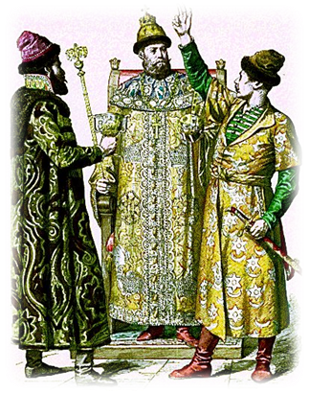
Найбільша проблема
не хотіли визнати зверхність князя. Вони намагались встановити паралельне олігархічне правління (правління невеликої групи багатих і впливових людей).
БОЯРИ
Останнім представником династії Ростиславовичів був син Ярослава Осмомисла Володимир Ярославович.

Slide 12
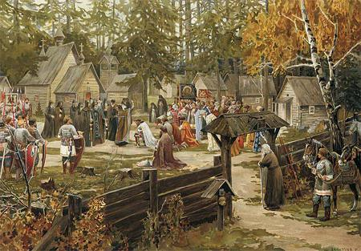
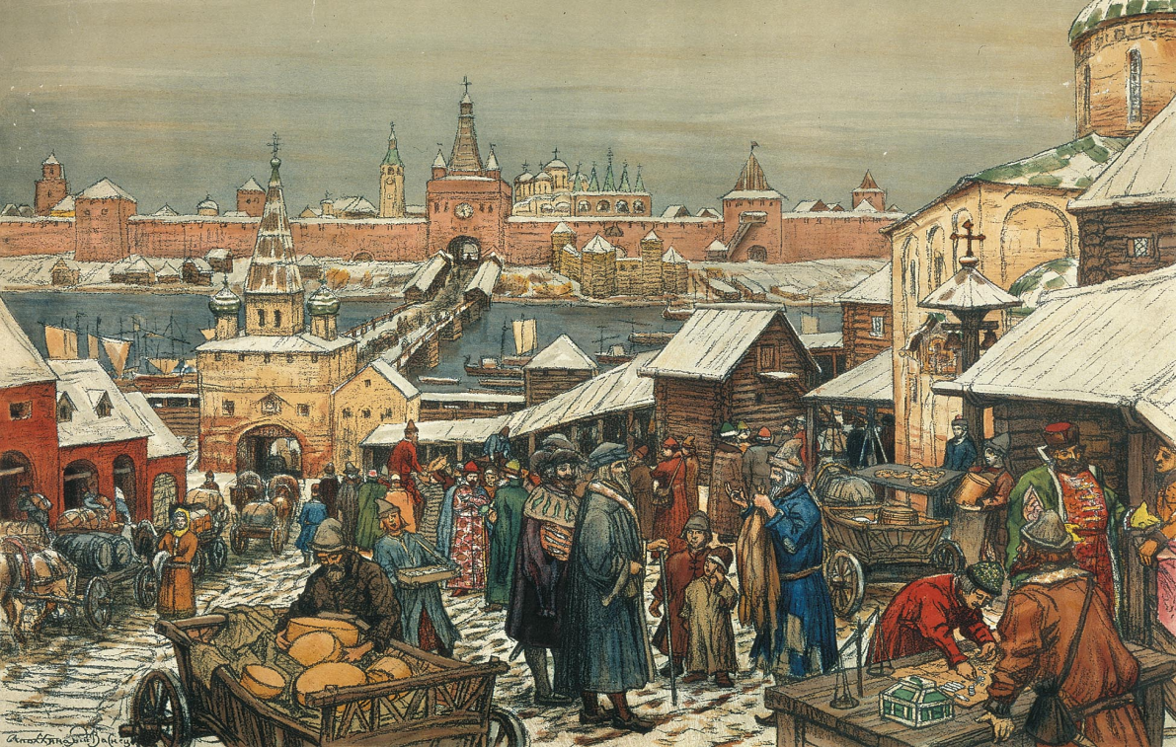

Волинське князівство

Slide 13
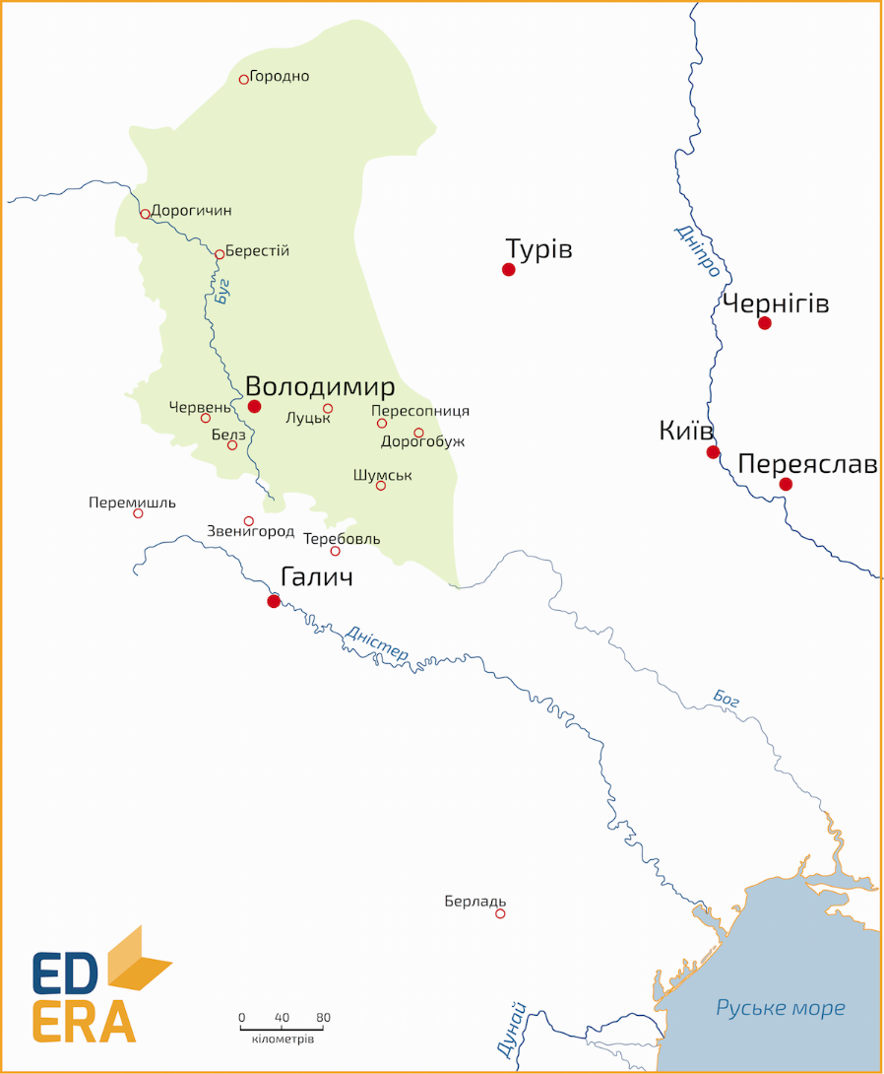
Волинська земля до середини ХІІст. перебувала у складі Київської Русі.
Волинське князівство виникло як і Галицьке ( самостійний розвиток)
було менше усобиць і слабшим був вплив бояр
землі стають незалежними від Києва в 60-ті рр. ХІІст.

Slide 14
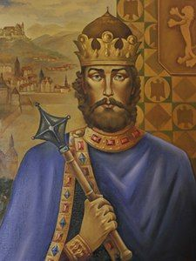
Мстислав Ізяславович
Землі стають незалежними від Києва в 60-ті рр. ХІІст.
Зумів забезпечити Волинь своїй родині.
Волинська земля розвивалась як незалежне князівство (Мстиславичі).
ВНУК ВОЛОДИМИРА МОНОМАХА

Slide 15
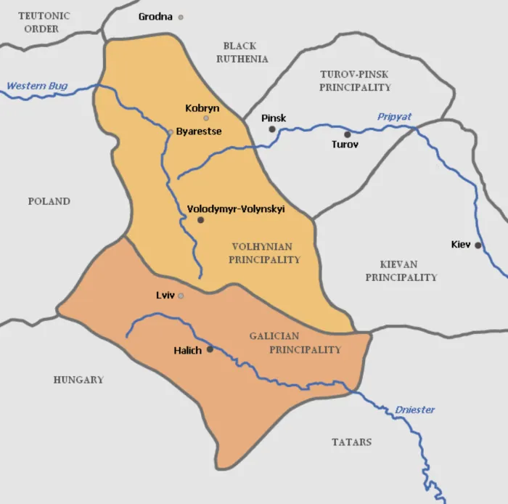
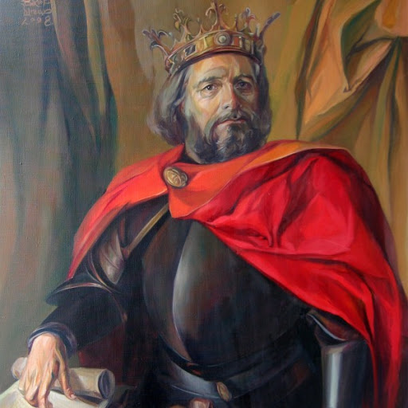
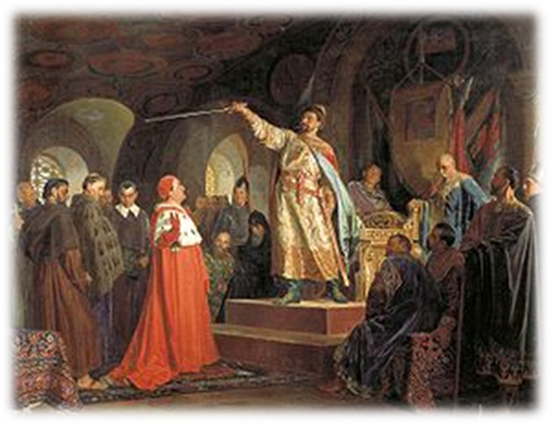
Але міжусобиці не минули і Волинські землі. Подолати їх і об’єднати Волинь вдалося князю Роману Мстиславовичу.
Після смерті Володимира, Галицького князя, він об’єднав у 1199р. ці обидва князівства, утворивши Галицько-Волинську державу.

Slide 16
Домашнє завдання
Опрацювати параграфи 17-18
Вивчити дати та поняття.
Підготуватися до С.р.

